Slide 1
Возможности применения Интернета в образовательных целях

Slide 2
Использование ресурсов и сервисов сети Интернет в системе образования позволяет:
существенно повысить наглядность и доступность учебного материала за счет использования дополнительной информации (в том числе аудиовизуальной) с высокой степенью актуальности;
облегчить работу учителя при подготовке к урокам;
снизить отрицательное влияние нежелательных Интернет-ресурсов на школьников, что имеет место при неупорядоченном, стихийном использовании ими ресурсов сети Интернет.

Slide 3
Предоставление доступа к информационным ресурсам сети Интернет
В образовательных целях ресурсы Web могут быть использованы:
*школьниками – как источник дополнительной информации для повышения эрудированности и выполнения учебных проектов;
*учителями – при подготовке к урокам, а также как источник нормативной и организационной информации и информации об имеющихся учебно-методических изданиях;
*методистами для создания авторских методик обучения и учебно-методических комплексов, включающих электронные образовательные ресурсы.

Slide 4
Примеры коллекций ЦОР:
Единая коллекция цифровых образовательных ресурсов (http://school-collection.edu.ru).
Каталог электронных образовательных ресурсов (http://fcior.edu.ru).
Единое окно доступа к образовательным ресурсам (http://window.edu.ru).
Единый каталог цифровых образовательных материалов для школьников с навигацией по 22 000 понятиям школьной программы (www.indigos.ru).

Slide 5
Системы тестирования для установления уровня знаний и умений обучающихся – это Web-сервисы, позволяющие проводить контроль знаний школьников или тренаж при подготовке к итоговой аттестации в
форме
компьютерного
тестирования.

Slide 6
Примеры систем тестирования:
Яндекс – Единый государственный экзамен (http://ege.yandex.ru).
Система оценки знаний «Инфотест» (http://infotest.by).
Система StartExam (прежнее название – OpenTest) (http://www.opentest.ru).
Единый портал Интернет-тестирования в сфере образования (http://www.i-exam.ru).

Slide 7
Учебно-методические материалы,
доступные на сайтах образовательного назначения.
Под сайтами образовательного назначения в данном случае понимаются Web-сайты научного, познавательного характера, специально разработанные теми или иными организациями или частными лицами для использования в образовании.
Примеры сайтов издательств:
Классная физика – для любознательных (http://class-fizika.narod.ru).
Школьная математика (http://math-prosto.ru).
Математические этюды (http://www.etudes.ru).
Биология для школьников и студентов (http://botan0.ru).
Видеоуроки «ИнтернетУрок» (http://interneturok.ru).
Интерактивные уроки по математике
(http://www.indigos.ru/catalog/study/math).

Slide 8
Учебно-методическая литература на сайтах издательств.
Сайты издательств, в основном, предназначены для информирования
потребителей выпускаемой
тем или иным издательством
печатной и электронной
продукции либо изданий
прессы.
Примеры сайтов издательств:
Издательство «Дрофа» (http://www.drofa.ru).
Издательство «БИНОМ. Лаборатория знаний» (http://www.lbz.ru).
«1C» – образовательное программное обеспечение (http://obr.1c.ru).
Издательский дом «Первое сентября» (http://1сентября.рф).
Бесплатный научно-популярный журнал по 3D-технологиям (http://mir-3d-world.w.pw).

Slide 9
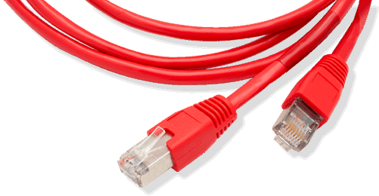
Энциклопедические и справочные ресурсы для поддержки учебного процесса – это сайты общего назначения, предназначенные для широкого круга пользователей (не обязательно имеющих отношение к сфере образования) и предоставляющие проверенную информацию с высокой степенью достоверности.
Примеры онлайн-энциклопедий:
Википедия – свободная энциклопедия (https://ru.wikipedia.org);
Яндекс – Энциклопедии и словари (http://slovari.yandex.ru);
Megabook – Мегаэнциклопедия Кирилла и Мефодия (http://megabook.ru);
Энциклопедия Кругосвет (http://www.krugosvet.ru).

Slide 10
Средства Интернет-вещания, обеспечивающие возможность организации диалоговых отношений и информационное взаимодействие всех участников образовательного процесса в стиле Интернет-журналистики.
При помощи средств Интернет-вещания участникам образовательного процесса может предоставляться разнообразная учебная и учебно-методическая информация в форме радиопрограмм, потокового видеовещания (Интернет-аналог телевидения) либо «каналов» вещания – коллекций видеороликов, опубликованных в Интернете (например, на YouTube).
Примеры ресурсов Интернет-вещания:
Интернет-радио «Класс» / Новосибирская открытая образовательная сеть (http://www.edu54.ru/radio_class);
Познавательно-просветительский и образовательный телеканал (http://www.znanietv.ru).

Slide 11
Доменное интернет-пространство .Дети – это специализированное адресное пространство Рунета для размещения детских ресурсов (http://интернет.дети).
Доменное интернет-пространство .ДЕТИ
реализуется в интересах детей и подростков, их родителей,
наставников, государственных и общественных организаций,
деятельность которых направлена
на обучение, развитие,
социальную адаптацию детей и подростков, а также
коммерческих организаций,
производящих товары и услуги
для детей и подростков.

Slide 12
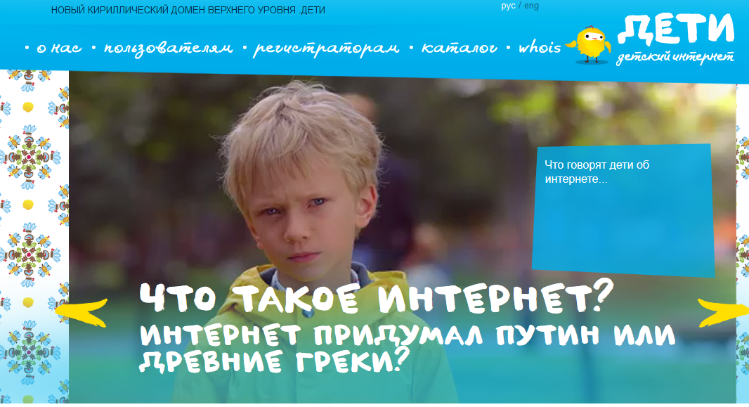
Цель проекта – поощрение развития детского контента и гарантия отсутствия на его ресурсах контента, связанного с насилием, порнографией, пропагандой наркотиков, сексуальными преследованиями и прочими негативными последствиями.
http://интернет.дети

Slide 13
Нормативно-организационная информация
. Сеть Интернет является средством быстрой и легко доступной для всех участников образовательного процесса публикации различных нормативных и организационных документов. Прежде всего, речь идет об официальных сайтах Министерства образования и науки, а также о целевых образовательных порталах, таких, например, как официальный портал, посвященный Единому государственному экзамену.
Примеры ресурсов нормативно-организационной информации:
Министерство образования и науки РФ (http://минобрнауки.рф);
Портал «Гарант – Education» (http://edu.garant.ru/education/law);
Официальный информационный портал ЕГЭ (http://www.ege.edu.ru);
Федеральный портал «Российское образование» (http://www.edu.ru);
Российский портал информатизации образования (http://www.rpio.ru);
Портал Всероссийских олимпиад школьников (http://rosolymp.ru).

Slide 14
Информационное взаимодействие
на базе сети Интернет – это процесс передачи-приема информации, представленной в любом виде (символы, графика, анимация, аудио-, видеоинформация) при реализации обратной связи, развитых средств ведения интерактивного диалога при обеспечении возможности сбора, обработки, продуцирования, архивирования,
передачи, транслирования
информации. Реализация
информационного взаимодействия
между пользователями
осуществляется с помощью
разнообразных
коммуникационных сервисов.

Slide 15
Сеть Интернет предоставляет широкий спектр возможностей для обеспечения коммуникации между всеми участниками образовательного процесса – администрацией образовательных организаций, методистами, учителями, учащимися и
их родителями, медицинскими,
социальными работниками и др.
К этой категории сервисов
сети Интернет относятся, в частности, информационные системы управления образовательным процессом («электронные дневники»), в которых сосредоточена вся информация об образовательном процессе (расписание уроков, учебные планы, оценки, возможности переписки учителей, учеников и родителей и т.д.).

Slide 16
Информационные системы управления обучением – специально разработанные сервисы, предоставляющие возможности «электронного классного журнала или дневника», средства публикации расписания занятий, средства коммуникации учителя с учащимися и их родителями и целый ряд других важных функций.
Эти системы предназначены для упорядочения, приведения к определенной структуре на единой методологической основе системы информационно-методического обеспечения и ведения делопроизводства в образовательном учреждении.
Электронный классный журнал для школы ЭлЖур - http://eljur.ru/, dnevnik.ru, http://web2edu.ru

Slide 17
Коммуникационные средства сети Интернет
Общедоступными коммуникационными сервисами являются: электронная почта (e-mail), системы мгновенного обмена сообщениями (такие, как ICQ), средства Интернет-телефонии (Skype), социальные сети (ВКонтакте, Facebook, МойМир и др.), которые широко используются различными категориями пользователей и могут быть применены учителями для быстрой связи с учащимися и их родителями (в случае непосещения учениками школы, для рассылки домашних заданий и приема результатов их выполнения и т.д.), с социальными, медицинскими и пр. работниками.

Slide 18
Образовательные Интернет-сообщества
Возможности сети Интернет обеспечивают современный конструируемый механизм достижения индивидуальных и групповых целей, основанный на связях и обмене информацией, позволяющий осуществлять коммуникацию и социальные взаимодействия отдельных людей, групп и организаций в образовательных и развивающих целях.
Образовательное сетевое сообщество направленно на совместное проектирование и позволяет участникам (школьникам, студентам, педагогам, администрации образовательного учреждения) перейти с позиции реципиента в позицию со-разработчика.

Slide 19
Примеры образовательных Интернет-сообществ:
Портал ПроШколу.ру (http://www.proshkolu.ru) − педагогическое сетевое сообщество, представляющее собой бесплатный школьный портал.
Web-cервис COMDI (система вебинаров и Web-конференций, http://www.comdi.com) позволяет реализовать целый ряд моделей сетевого информационного взаимодействия и обучения в виде вебинаров и ведеоконференций в сети Интернет.
FriendFeed (http://friendfeed.com) − существует с 2008 г. как Web-сервис, который можно рассматривать и как блог, и как агрегатор информации из множества разнообразных источников – блогов, микроблогов, социальных сетей и других Web-сервисов, работающий в реальном времени.

Slide 20
Дистанционное и смешанное обучение
Многие образовательные организации предоставляют через сеть Интернет-ресурсы и сервисы для осуществления дистанционного и смешанного обучения как для школьников и студентов, так и для повышения квалификации преподавательского состава. Как правило, такие услуги являются платными, но в ряде случаев часть материалов и электронных средств
обучения предоставляется в свободный доступ (например, в целях рекламы
платных услуг).
Примеры сайтов дистанционного обучения:
Национальный открытый университет «ИНТУИТ» (http://www.intuit.ru).
Московский центр дистанционного образования (http://bakalavr-magistr.ru).
Центр дистанционного образования «Эйдос» (http://www.eidos.ru).
Центр дистанционного образования МГУ (http://de.msu.ru).

Slide 21
Дополнительное образование
Ряд образовательных организаций предоставляет посредством Интернет-ресурсов услуги дополнительного (внеклассного) обучения, в том числе репетиторские услуги при подготовке к экзаменам итоговой аттестации.
Примеры сайтов дополнительного образования:
Центр обучения «Специалист» при МГТУ (http://www.specialist.ru).
Сетевая Академия «ЛАНИТ» (http://academy.ru/?checked=yes).
Высшая компьютерная школа «Эксперт» (http://hcse.academy.ru).
Академия дополнительного профессионального образования
(http://www.spbapo.ru).

Slide 22
С интернета днём в России поздравляю, Самой быстрой всем загрузки я желаю. Пусть всегда работает Wi-Fi, И информации находится, чтоб через край. Пусть интернет всегда работает исправно, Пусть каждый день в сети проходит славно.
30 октября
http://pozdravok.in/card.php?card_id=111798&cat_id=80605

Slide 23
Удачи всем!

